Slide 1

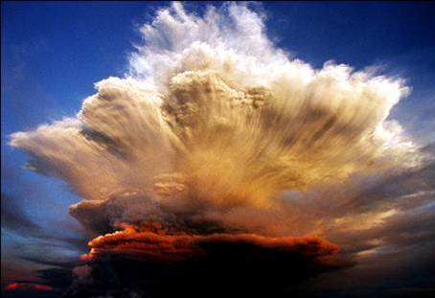
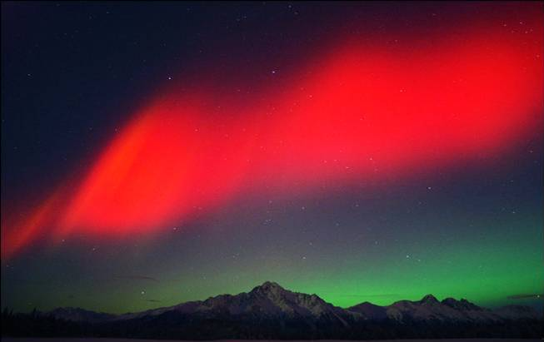
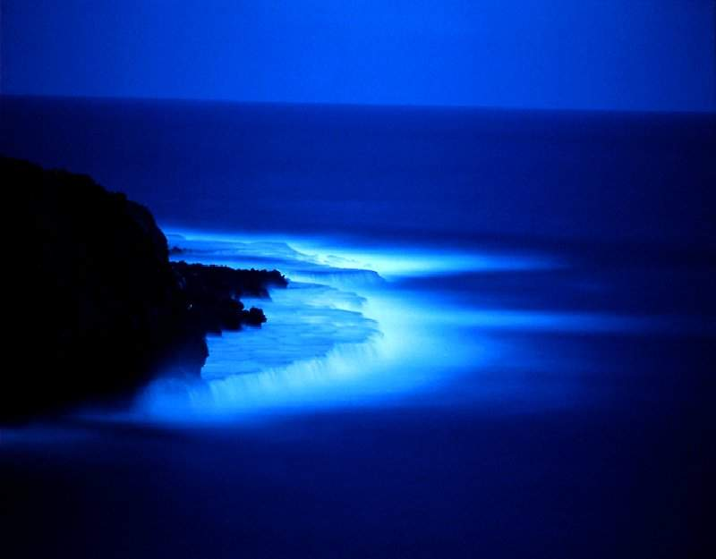
La presentación inicia automáticamente,
solo enciende tus bocinas y deja tus manos quietas, hare todo por ti.
Te Deseo
La Fuerza de
Todos los Elementos
Lo mejor de este mensaje es que no tienes que enviárselo a nadie para que algo se te haga realidad. Sólo disfrútalo y ojalá aprendas algo a la vez.

Slide 2
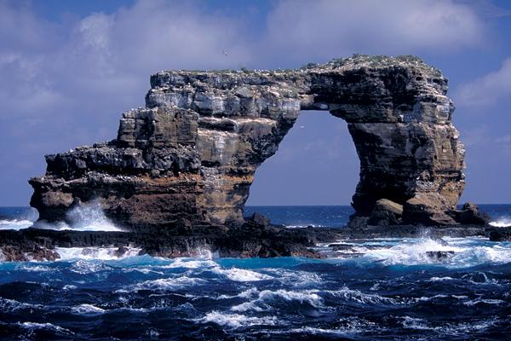
Quien te tome de la mano, pero además toque tu corazón, te brindará amistad verdadera.

Slide 3

Casi nunca pensamos en lo que tenemos. Sólo en aquéllo que nos falta

Slide 4
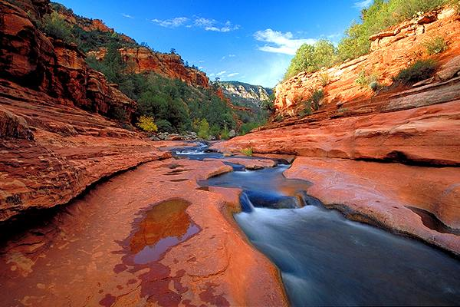
No llores porque se ha terminado. Mejor sonríe porque te sucedió.

Slide 5

Mientras más precisos pienses que son tus planes, más duro será el golpe que te de el destino

Slide 6
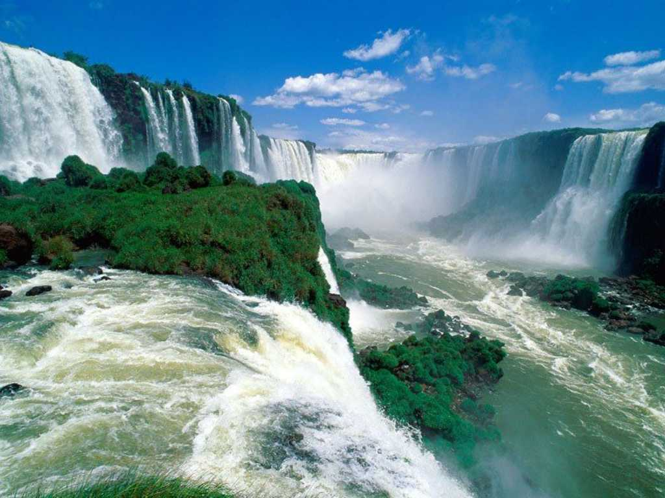
Todo lo que sucede, sucede por alguna razón

Slide 7

No te esfuerces tanto. Porque las cosas mejores suceden cuando menos las esperas.

Slide 8

Tus mejores momentos no serán los más ruidosos, sino tus horas de quietud

Slide 9

Una lección difícil de aprender será:
Qué puente cruzar y cuál evitar.

Slide 10

Todos podrán ver lo que aparentas,
pero muy pocos sabrán realmente
quién eres.

Slide 11
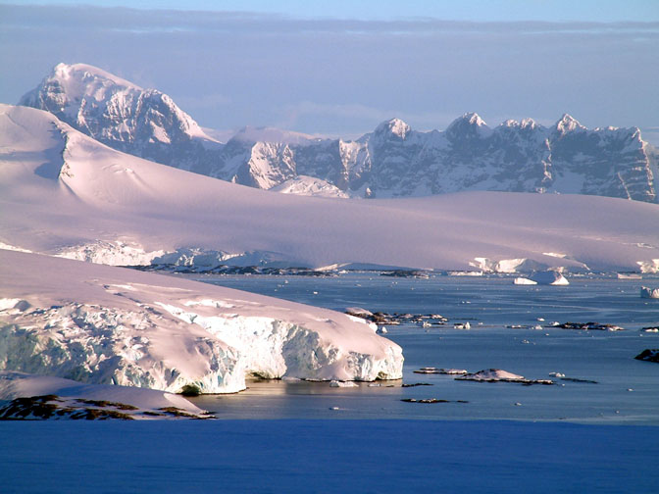
Quien quiera tener o lograr algo que nunca ha tenido, tendrá que hacer algo… que nunca haya hecho antes

Slide 12

Tal vez Dios ha querido que conozcas a mucha gente diferente a lo largo de tu vida, para que cuando te acerques a los indicados, sepas reconocerlos, valorarlos y agradecer al cielo por ellos.

Slide 13

Haz tus planes para mañana, pero VIVE para hoy.

Slide 14
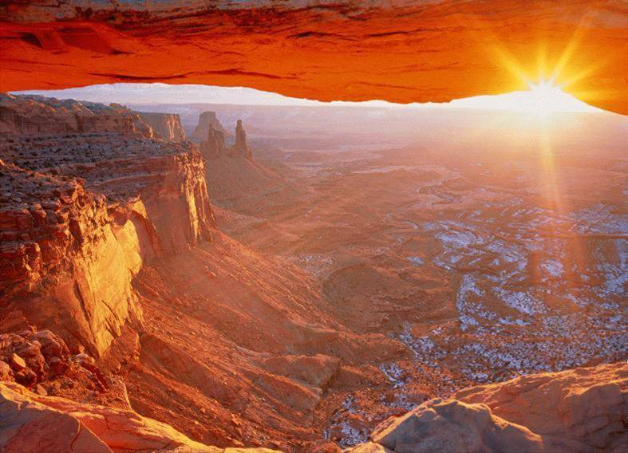
El Amor no requiere que dos personas se miren de frente, sino que ambas vean hacia la misma dirección
(Antoine de Saint Exupery)

Slide 15

Vivir la vida es dibujar, sin necesidad de un borrador .

Slide 16

Te deseo siempre:
Aire para respirar,
Fuego para calentarte,
Agua para beber y
La Tierra para vivir en ella..
Te deseo un gran día !

